Slide 1

UNIT 3

Slide 2


Slide 3

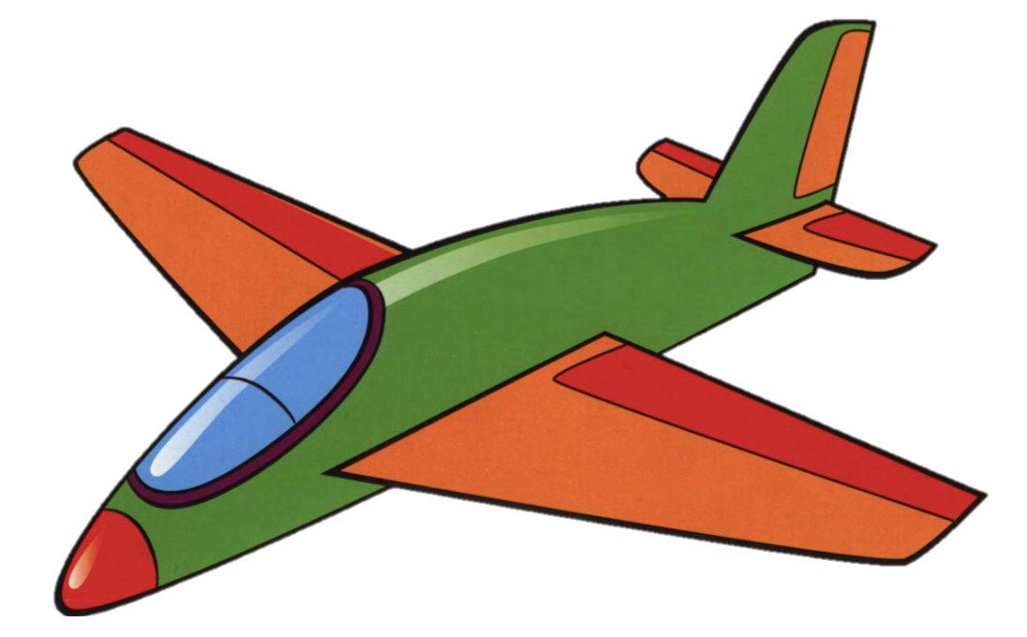

1. Listen, point and repeat

Slide 4

1. Listen, point and repeat

Slide 5
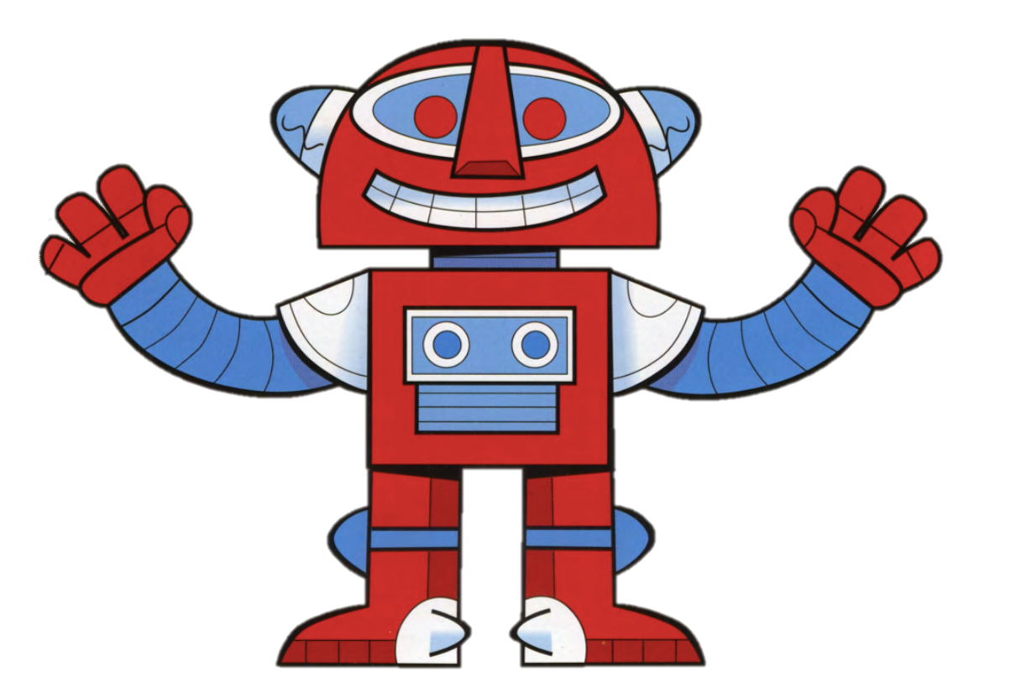
1. Listen, point and repeat

Slide 6
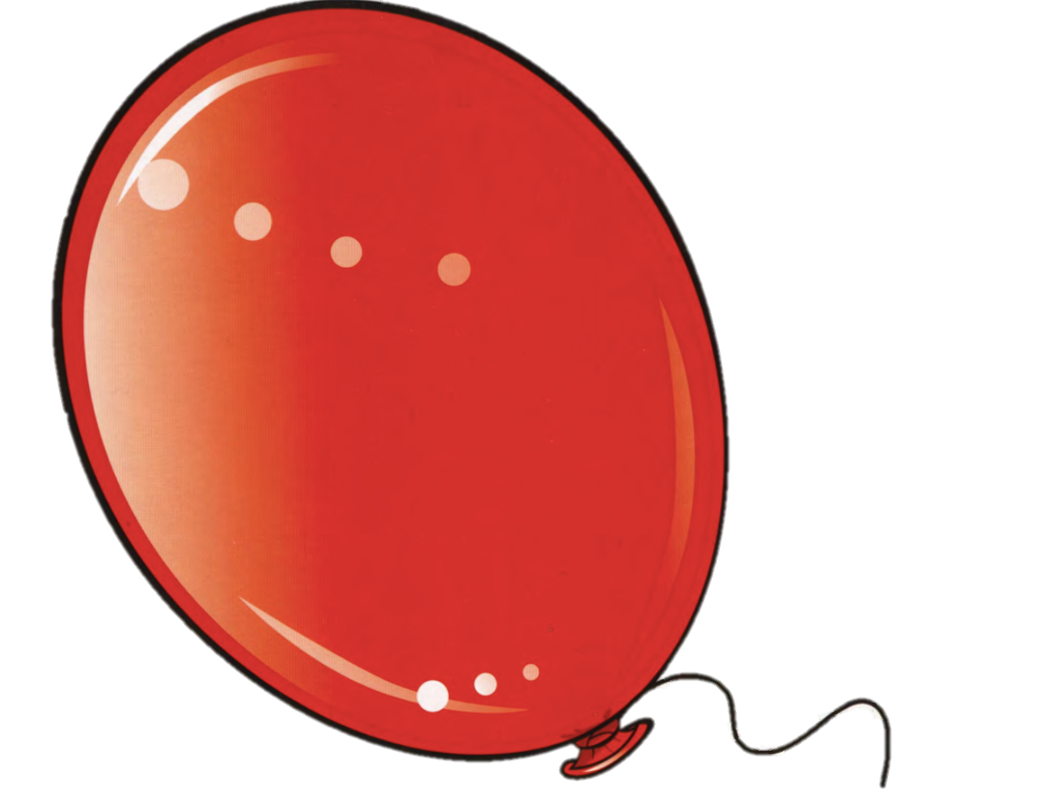
1. Listen, point and repeat

Slide 7
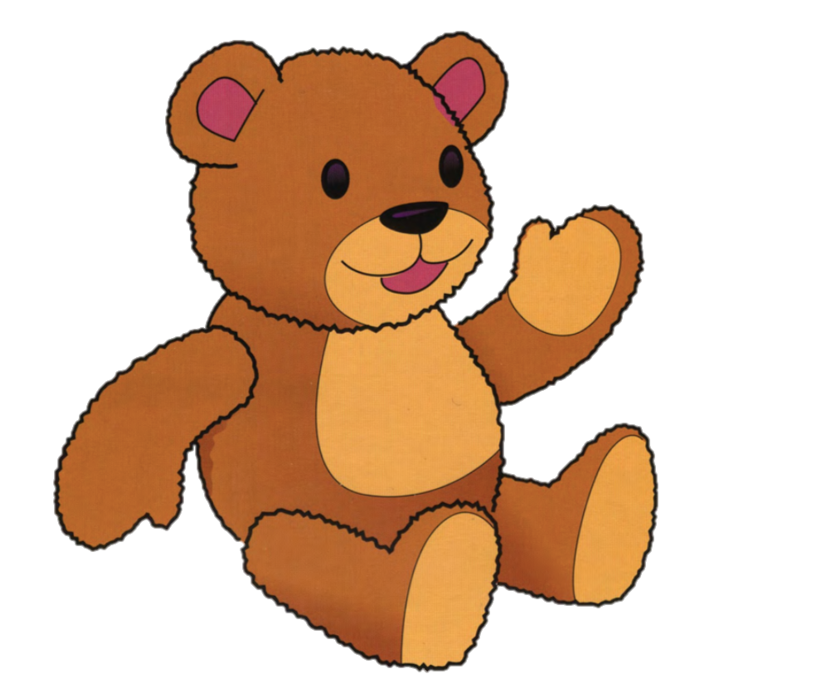
1. Listen, point and repeat

Slide 9

Plane

Slide 10
Puppet

Slide 11
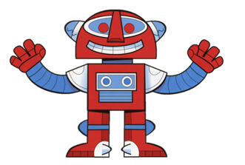
Robot

Slide 12
Balloon

Slide 13

Teddy bear!

Slide 14
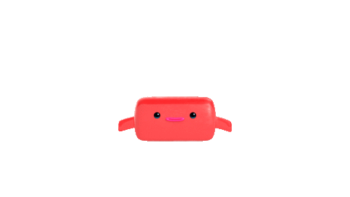
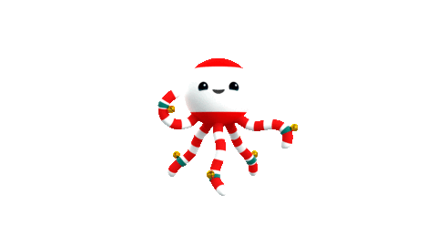


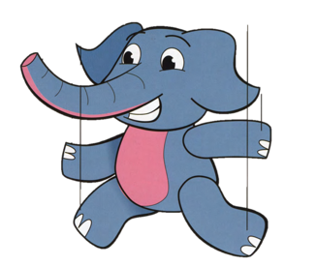

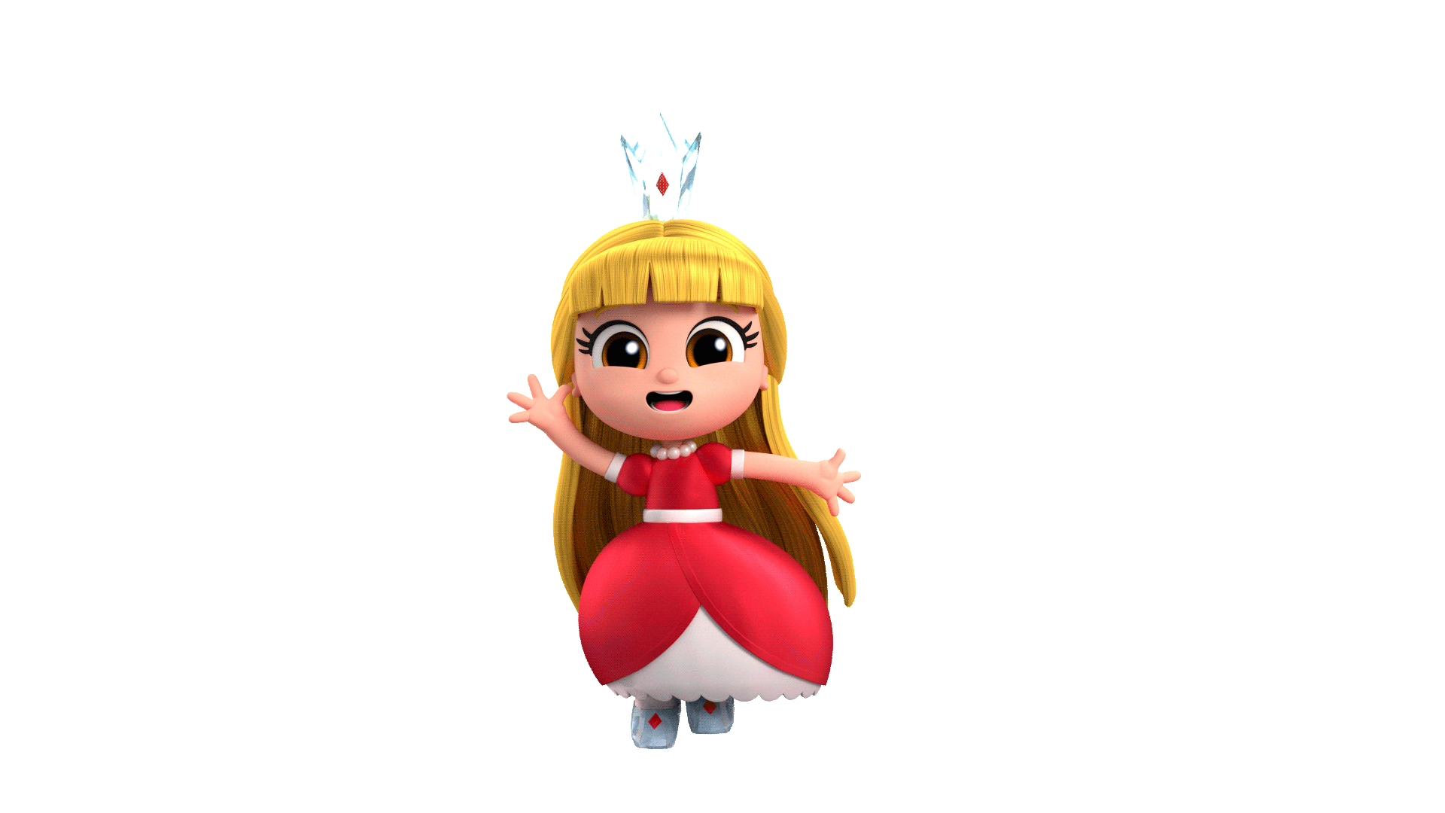
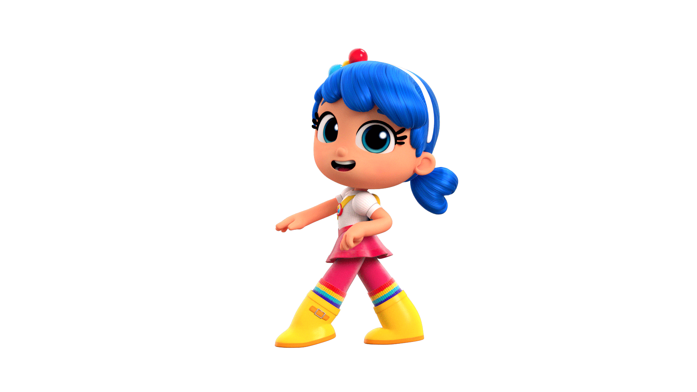




Slide 15
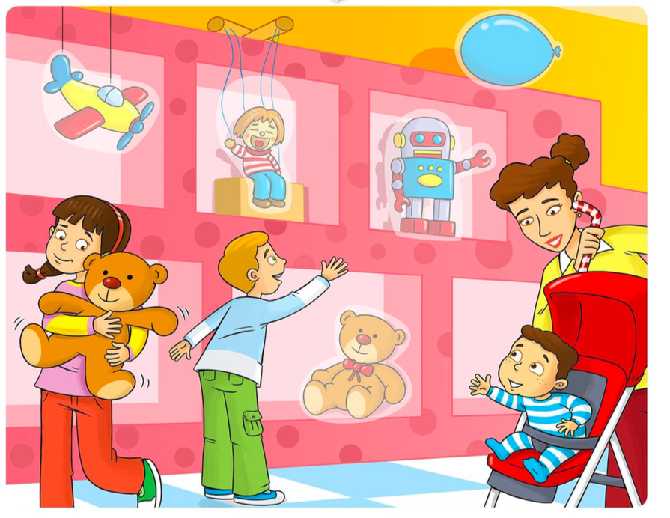
3. Point and say. Stick the stickers
Notes:
Ấn vào vòng tròn sẽ ra tiếng nhân vật

Slide 16





Slide 17
Thanks!

